Slide 1
SmartTutor: Ваш Персональный ИИ-Помощник в Обучении
Студент: Кузьмин Кирилл
Группа 410-ИС
Дисциплина: МДК.01.03 Разработка мобильных приложений

Slide 2
Актуальность Проблемы:
❌ Студентам часто бывает сложно:
Самостоятельно разбираться в сложных темах, требующих глубокого понимания.
Эффективно готовиться к тестам и экзаменам без структурированных материалов.
Организовывать учебный процесс, управлять временем и дедлайнами.
❌ Существующие решения страдают от:
Отсутствия персонализации, предлагая общие подходы к обучению.
Неспособности объединить функции обучения и организации в одном удобном месте.

Slide 3
SmartTutor: Инновационная Идея Проекта
SmartTutor — это не просто приложение, это ваш личный мобильный ИИ-репетитор, разработанный для максимальной эффективности вашего обучения.
Объясняет Сложные Темы
Понимайте материал глубже благодаря простым и доступным объяснениям, адаптированным под ваш уровень.
Генерирует Задания и Тесты​
Закрепляйте знания с помощью персонализированных тестов и практических заданий.
Отслеживает Прогресс
Визуализируйте свой рост и достижения, мотивируясь на новые свершения.
Напоминает о Дедлайнах
Никогда не пропускайте важные сроки благодаря интеллектуальным напоминаниям.
​

Slide 4

Целевая Аудитория: Кому Поможет SmartTutor?
SmartTutor разработан для поддержки широкого круга учащихся, стремящихся к совершенствованию своих знаний и навыков.
👨‍🎓 Основная Аудитория:
Студенты колледжей и высших учебных заведений, ищущие надежный инструмент для углубленного изучения предметов.
Лица, занимающиеся самообразованием и желающие освоить новые области знаний.
📚 Сферы Использования:
Эффективная подготовка к занятиям и семинарам.
Глубокое повторение пройденных тем и материалов.
Структурированное самообучение по индивидуальному плану.
Удобный контроль за академическими дедлайнами и расписанием.

Slide 5
SmartTutor: Отличия от Аналогов
В отличие от разрозненных решений, SmartTutor предлагает комплексный подход к обучению.
Известные Аналоги:
Duolingo: Отлично подходит для изучения языков, но узкоспециализирован.
Quizlet: Фокусируется на карточках и тестах, не охватывая весь учебный процесс.
ChatGPT: Мощный ИИ для диалога, но не структурирован для целенаправленного обучения.
✅ Уникальные Отличия SmartTutor:
Всё в одном приложении: Максимальное удобство и доступность всех функций.
Обучение + Организация: Идеальное сочетание для продуктивного студента.
История, заметки, прогресс: Полный контроль над вашим учебным путем.
Персонализированное общение с ИИ: Адаптивное обучение, подстроенное под вас.

Slide 6
Ключевой Функционал (MVP): Основа SmartTutor
Минимально жизнеспособный продукт (MVP) SmartTutor включает в себя необходимые функции для запуска и тестирования основных преимуществ приложения.
🔐 Аутентификация
Безопасный вход через Email/пароль или Google для быстрого доступа.
💬 Чат с ИИ
Мгновенные ответы на вопросы, подробные объяснения и ценные подсказки на базе ChatGPT.
📝 Заметки
Интуитивно понятный интерфейс для создания, редактирования и поиска учебных заметок.
⏰ Напоминания
Локальные уведомления, которые помогут вам быть в курсе всех дедлайнов и событий.
📊 Прогресс
Отслеживание вашей активности, количества выполненных заданий и тестов для визуализации успехов.

Slide 7
Пользовательские Роли: Взаимодействие со SmartTutor
👨‍🎓 Студент
Основной пользователь, активно взаимодействующий с ИИ и учебными материалами.
Задаёт вопросы и получает развернутые ответы.
Выполняет персонализированные задания и тесты.
Ведёт и организует свои учебные заметки.
Получает своевременные напоминания о важных событиях.
🛠 Администратор
Обеспечивает бесперебойную работу и развитие платформы.
Управление базами данных пользователей.
Модерация контента и обратной связи.
Мониторинг производительности и безопасности системы.

Slide 8
Стек Технологий: Инструменты Разработки
Мы выбрали современные и проверенные технологии для создания высокопроизводительного и надежного приложения.
Frontend
Kotlin: Основной язык разработки для Android.
Android Studio: Интегрированная среда разработки.
Jetpack Compose: Современный UI-фреймворк для создания интерфейсов.
Backend / API
OpenAI API: Для интеграции мощных моделей ChatGPT.
Firebase / MySQL: Гибкие решения для хранения данных.
Инструменты
GitHub + GitHub Actions: Для контроля версий и автоматизации CI/CD.
Figma: Для прототипирования и дизайна UI/UX.
Postman: Для тестирования API.

Slide 9
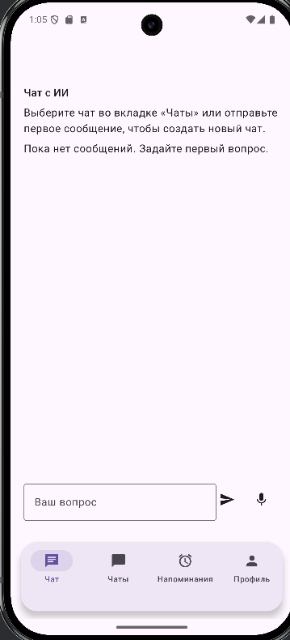
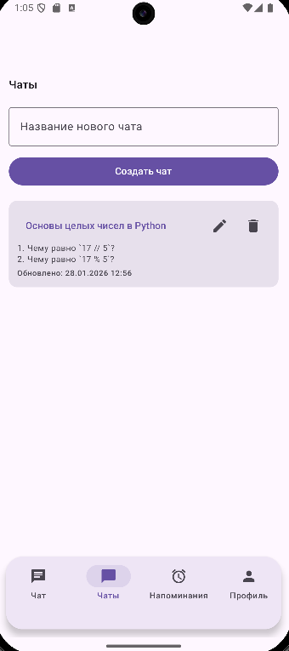
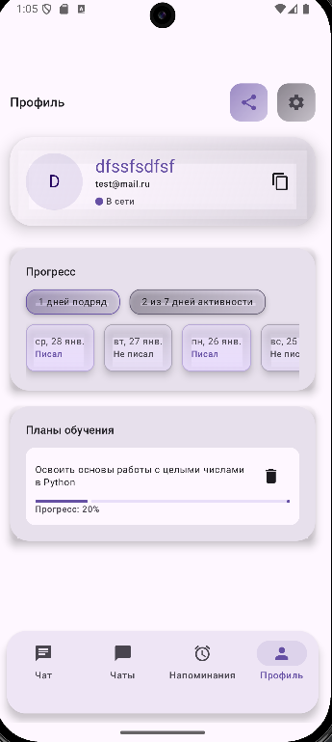
UI / UX Концепция: Продуманный Дизайн
🎨 Дизайн-Принципы:
Минималистичный дизайн: Чистый и ненавязчивый интерфейс, сосредоточенный на контенте.
Удобство для мобильных устройств: Адаптивность и легкость использования на ходу.
Карточный интерфейс: Визуальное разделение информации для лучшего восприятия.
Крупные кнопки: Легкое взаимодействие с элементами управления.

Slide 10
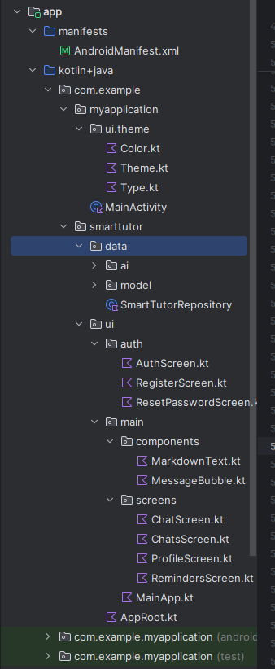
Архитектура приложения
Клиентская часть (Frontend) Firebase обеспечивает масштабируемую, безопасную и легко управляемую инфраструктуру:
Firebase Authentication
Аутентификация через email/пароль, Google, Apple
Поддержка анонимных сессий для быстрого старта
Интеграция с правилами безопасности в Firestore
Firebase Storage
Хранение загруженных студентами изображений
Интеграция с Cloud Functions для автоматической обработки

Slide 11
Вывод
SmartTutor — это не просто чат-бот, а умный учебный компаньон, который:
Делает обучение персонализированным
Экономит время студентов и преподавателей
Использует передовые ИИ-технологии ответственно
Проект демонстрирует потенциал ИИ в образовании и готов к масштабированию

